Slide 1


Slide 2

0 1
行情分析
0 2
节后关注点
0 3
选股思路

Slide 3
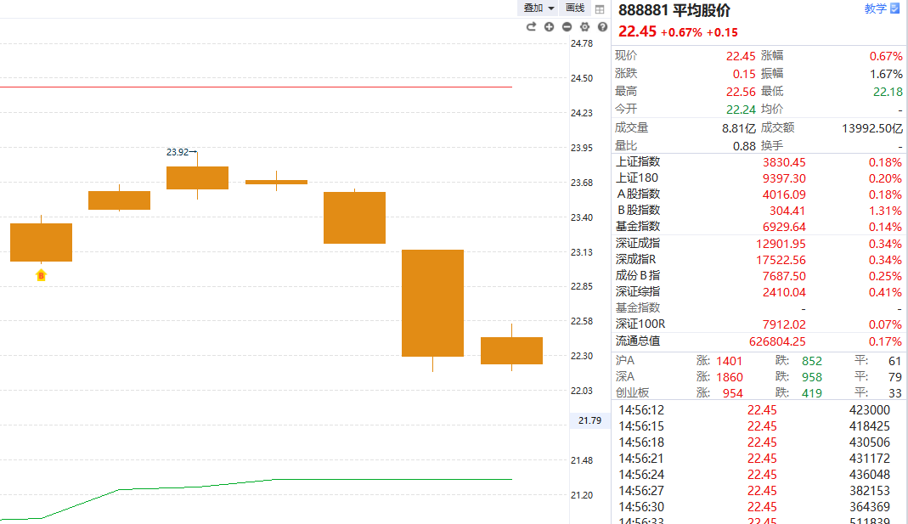
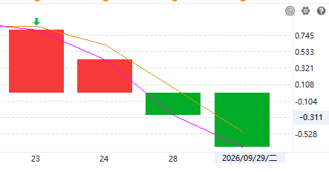
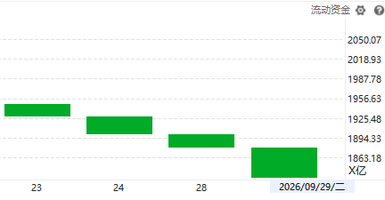
  市场行情分析（9-29）
1、当下处于B点区域
2、流动资金翻绿（连续4天）
3、捕捞季节死叉（4天）
观点：大盘仍然是B点区域，短期死叉整理过后，看看节后的金叉机会；流动资金翻红降到1.9万亿内，今天缩量至1.4万亿。
策略：国庆节前以5成仓左右持股等待节后的金叉机会，国庆后如果流动资金重新翻红，则将仓位再次提高（浮仓）。

Slide 4
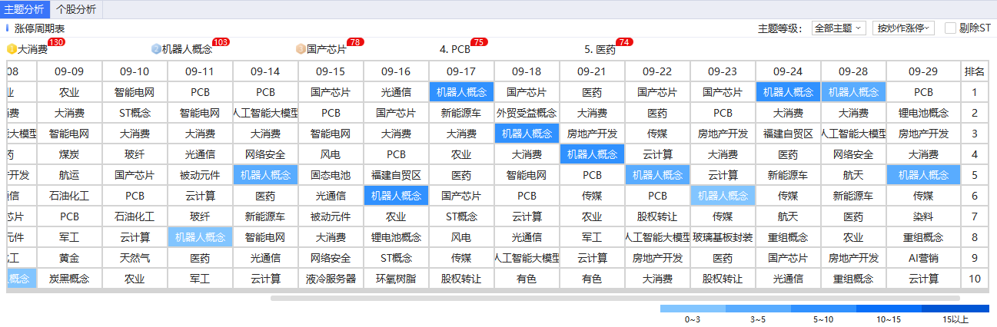
  节后关注点
根据555原则，自9月18开始大盘分析出B点后每个交易日的情况：
9月18日：【机器人】、【国产芯片】 9月28日：无
9月21日：【医药】、【机器人】 9月29日：【PCB】、【机器人】
9月22日：【机器人】、【云计算】、【国产芯片】
9月23日：【PCB】、【国产芯片】
9月24日：【福建自贸区】

Slide 5
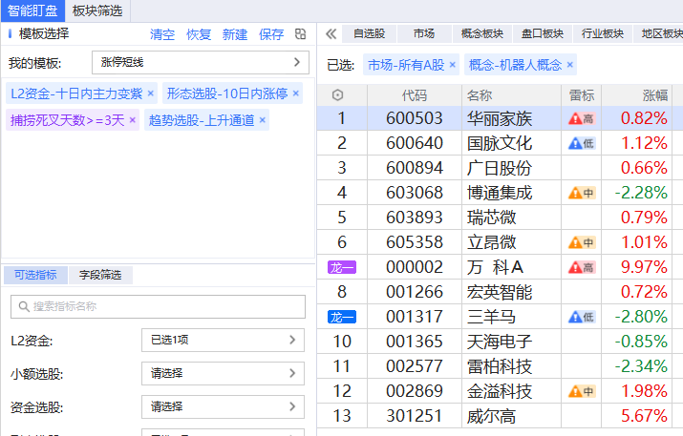
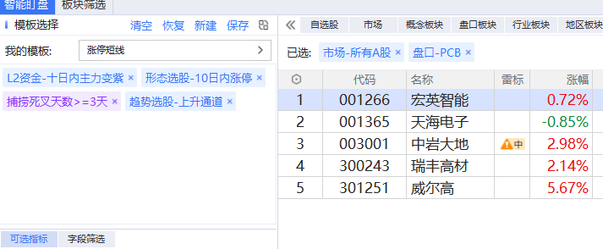
  选股思路

Slide 6
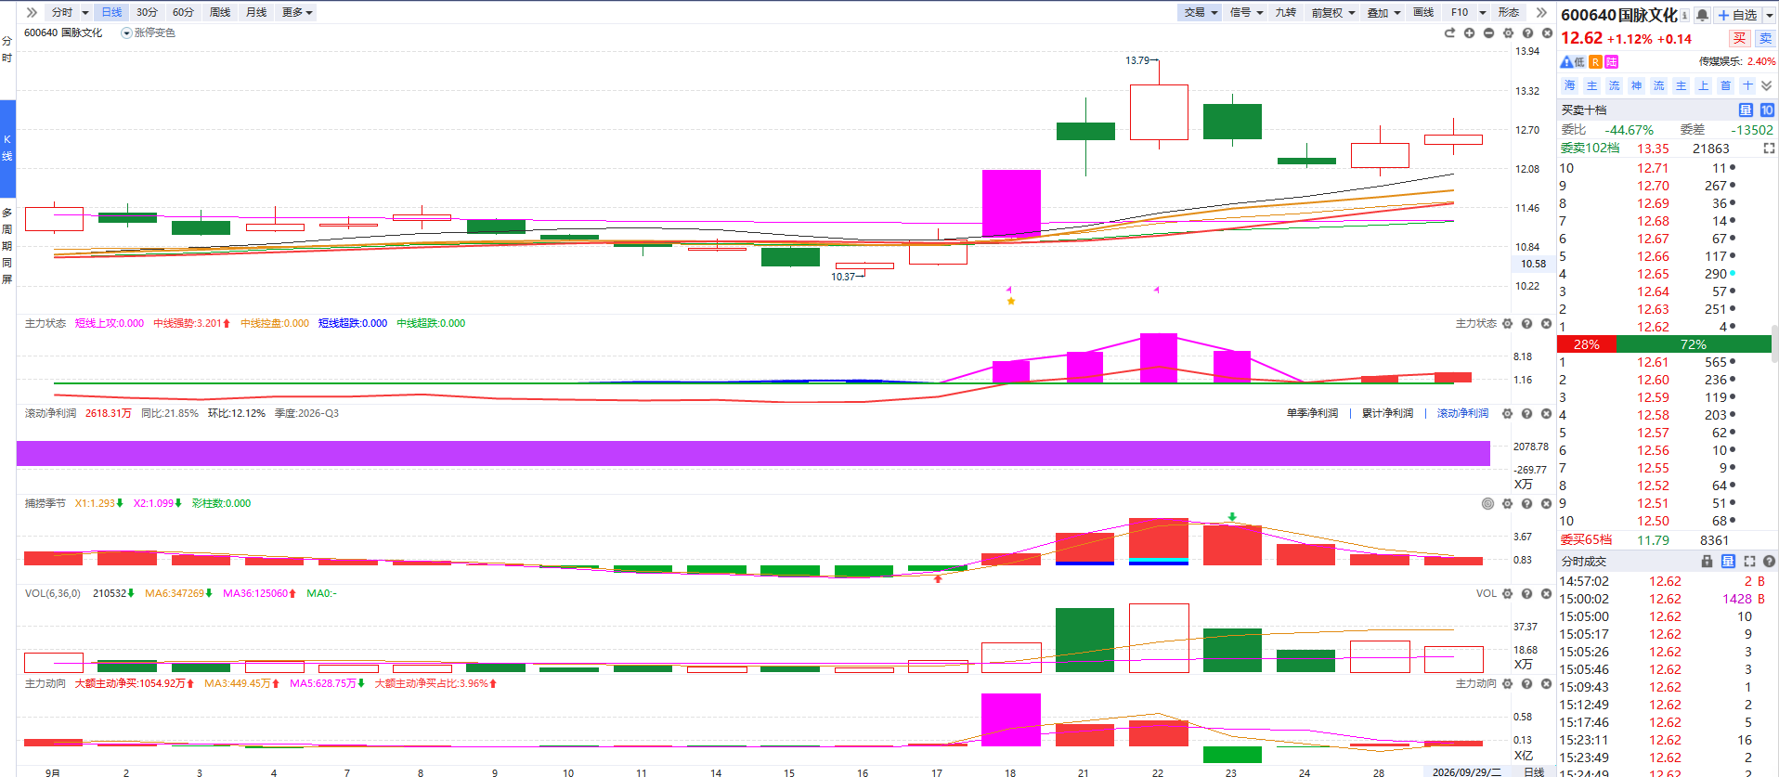
  案例讲解-国脉文化

Slide 7
如果没有一个交易规则，没有一个可视化的标准，
那么你怎么知道你的每一笔交易是对还是错呢？
是否：赚钱就是对的？亏钱就是错的？

Slide 8
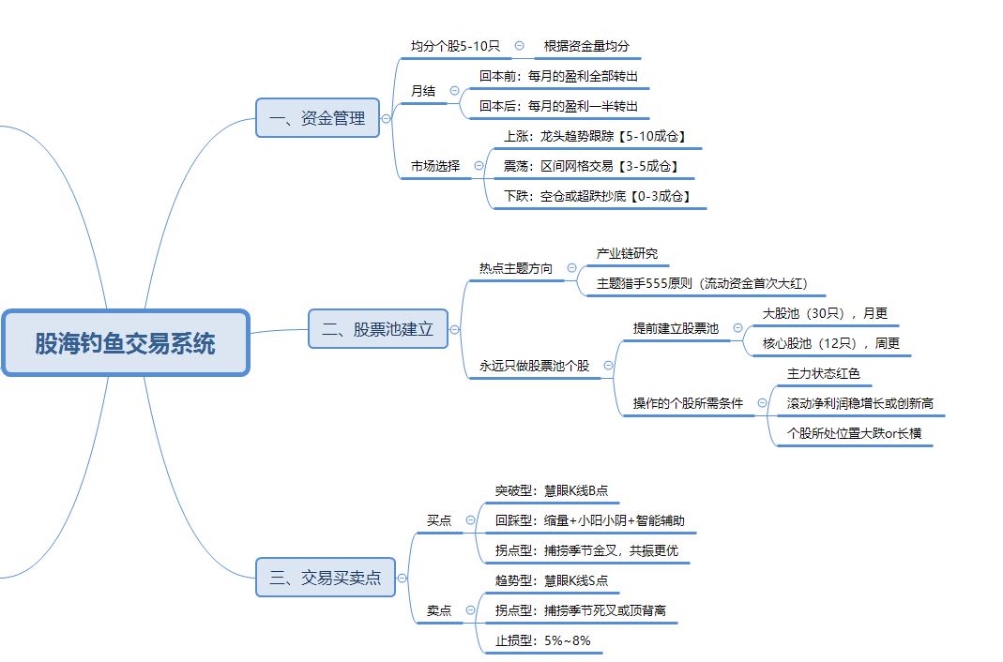

Slide 9
  当下股民现状
大多数股民，特别是我们经传用户，学习过好多的方法，已经掌握不少炒股技巧。
区分高手与新手不再是方法是否牛逼，而是谁更有执行力。
真正是否能做到：知行合一
大多数人不是真的方法不行，而是执行力弱。比如今天冲高回落，害怕死叉而改变操作的；
比如金叉时不买，但大盘B点了害怕踏空而去追。这样的现象，每年都在重现，没有新鲜事。

Slide 10


Slide 11


